Slide 1
同步编程基础
1900017765 唐静吾

Slide 2
共享变量
定义：我们说一个变量v是共享的，当且仅当它的一个实例被一个以上的线程使用。
“只看结果”
回顾线程：每个线程都有它独立的线程上下文，包括线程ID、栈、栈指针、程序计数器、条件码和通用目的寄存器值。
每个线程和其他线程共享进程上下文的剩余部分，包括整个用户虚拟地址空间：只读文本（代码）、读写数据、堆以及所有的共享代码库区域组成的，也共享打开文件的集合。

Slide 3
线程对其他线程不设防，一个线程可以读写其他线程栈的任何部分（但不可以读寄存器）
这是概念上模型和操作上的不匹配

Slide 4
将变量映射到内存
全局变量：虚拟内存的读写区域仅包含每个全局变量的一个实例，任何线程都可引用。
本地自动变量：每个栈都包含它自己的所有本地自动变量的实例。
本地静态变量：和全局变量相同。

Slide 5
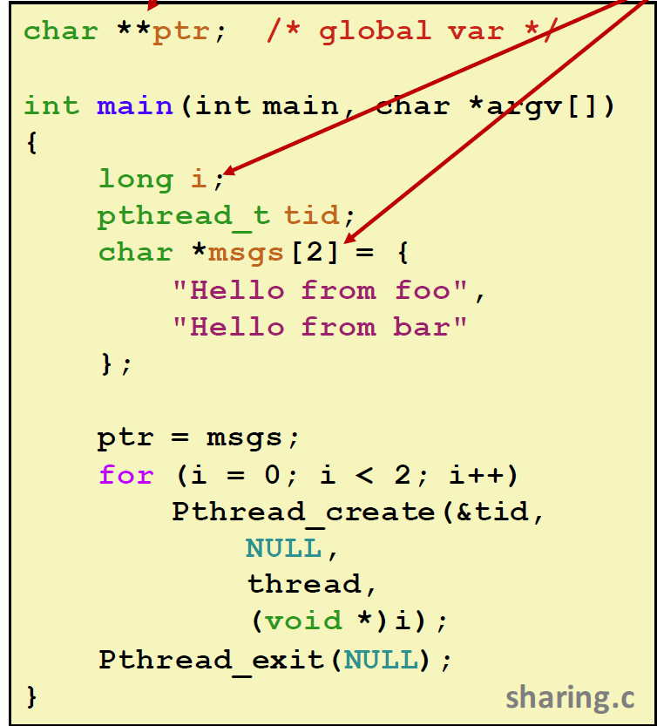
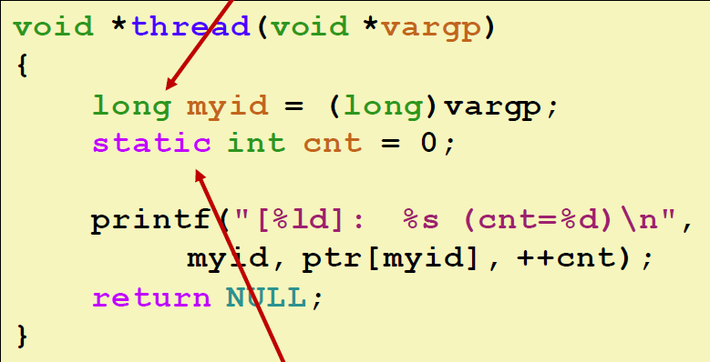
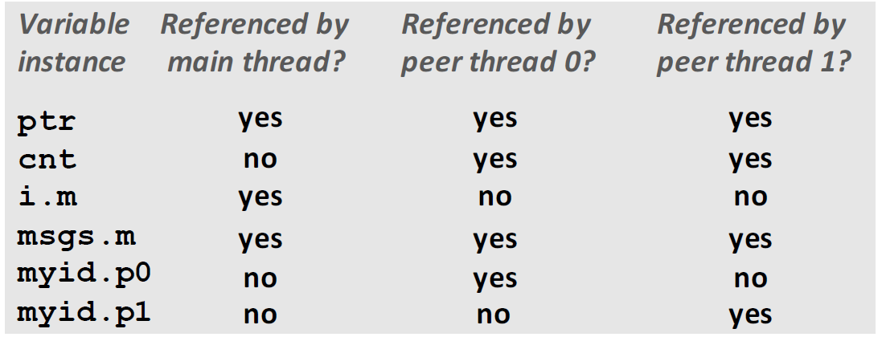

Slide 7
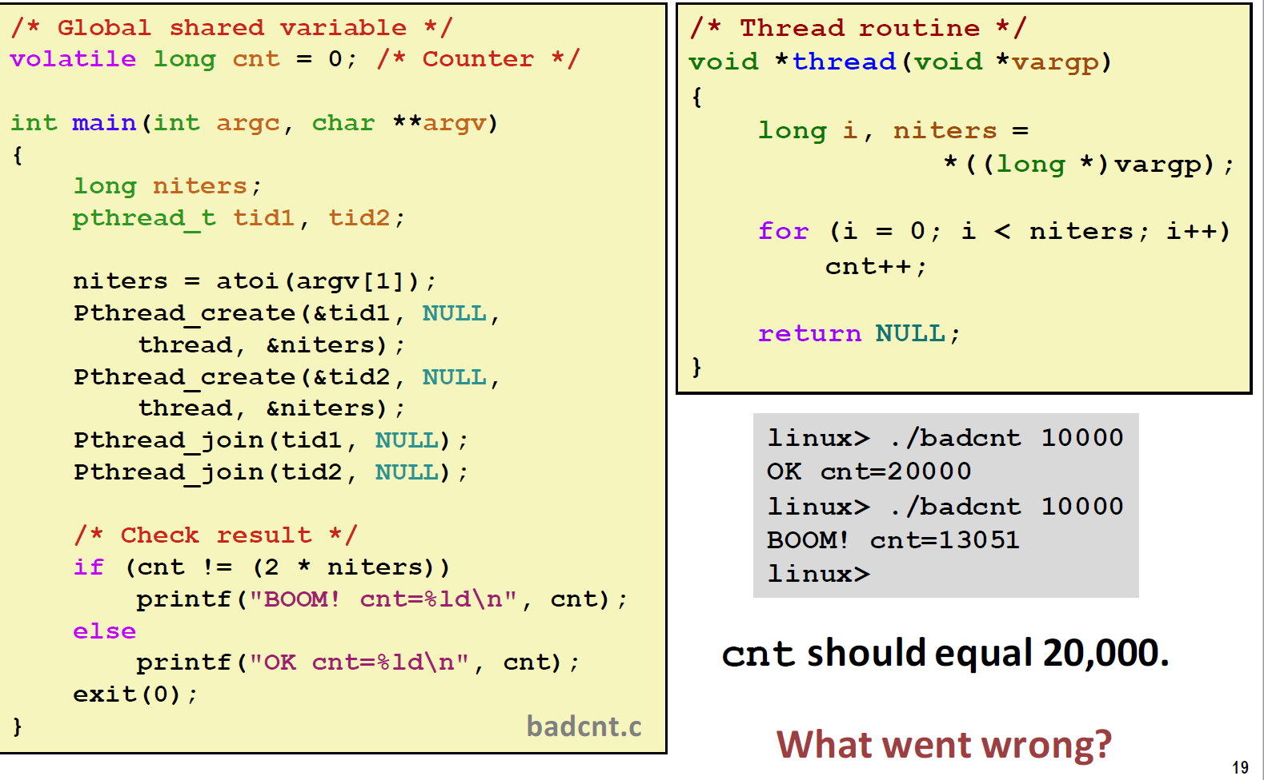
用信号量同步编程——一个示例

Slide 8
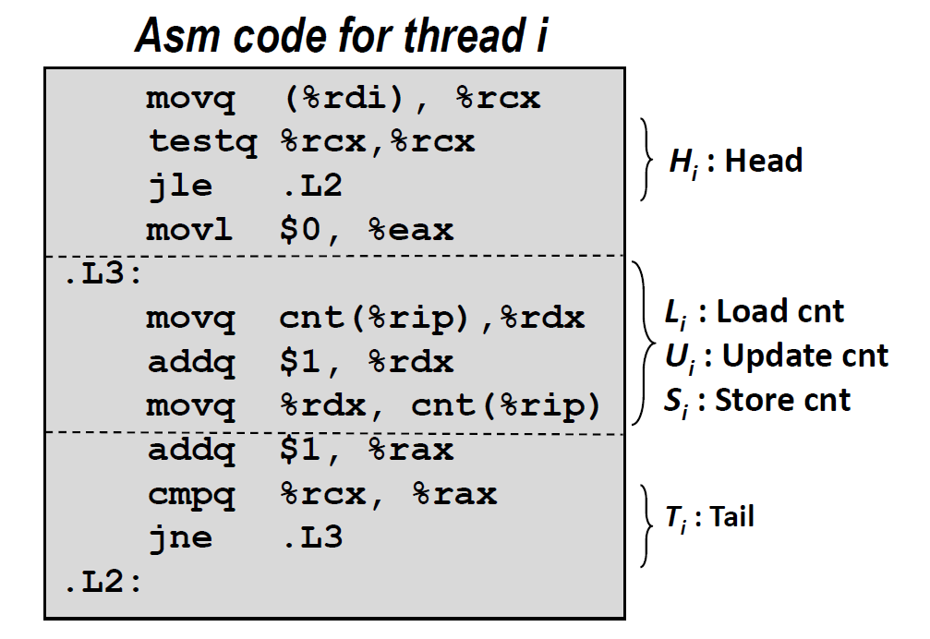
用信号量同步编程——一个示例（续）
并发执行了两个线程指令的某种全序，但只有一些会产生正确结果。

Slide 9
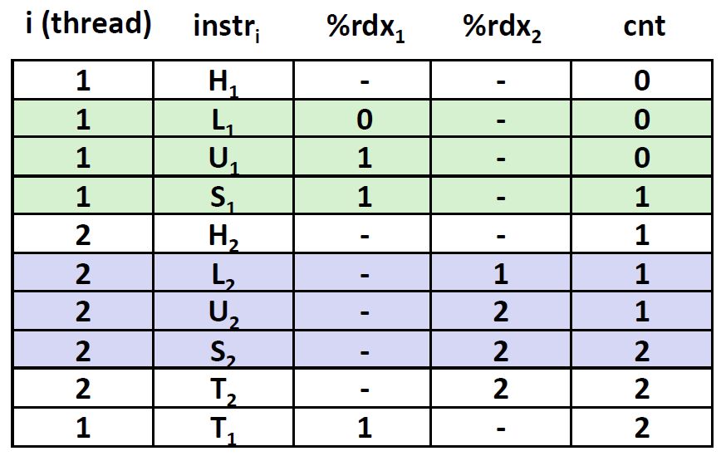
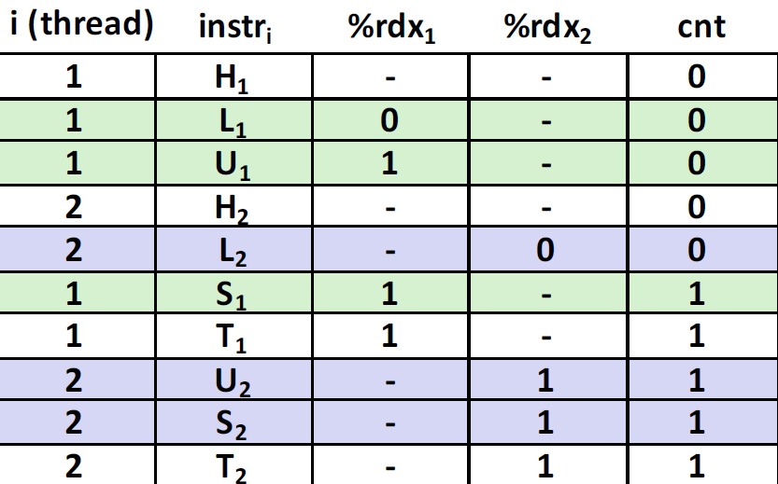
正确的顺序和错误的顺序

Slide 10
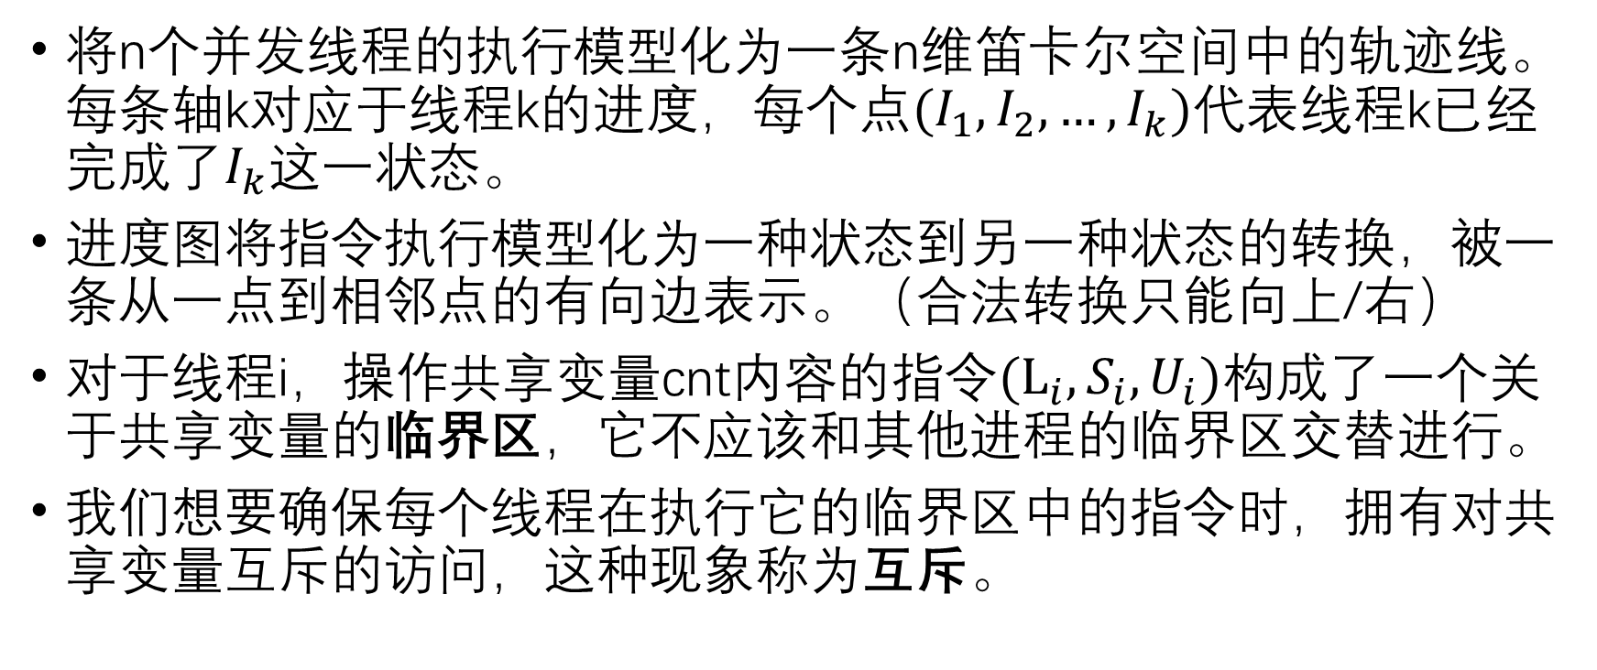
进度图
将n个并发线程的执行模型化为一条n维笛卡尔空间中的轨迹线。每条轴k对应于线程k的进度，每个点$(I_{1},I_{2},…,I_{k})$代表线程k已经完成了$I_{k}$这一状态。
进度图将指令执行模型化为一种状态到另一种状态的转换，被一条从一点到相邻点的有向边表示。（合法转换只能向上/右）
对于线程i，操作共享变量cnt内容的指令$(L_{i},S_{i},U_{i})$构成了一个关于共享变量的临界区，它不应该和其他进程的临界区交替进行。
我们想要确保每个线程在执行它的临界区中的指令时，拥有对共享变量互斥的访问，这种现象称为互斥。

Slide 11
不安全区：两个临界区交集形成的状态空间区域
不安全区和与它交界的状态相毗邻，但并不包括这些状态。
安全轨迹线：绕开不安全区的轨迹线。
不安全轨迹线：接触到任何不安全区的轨迹线。

Slide 12
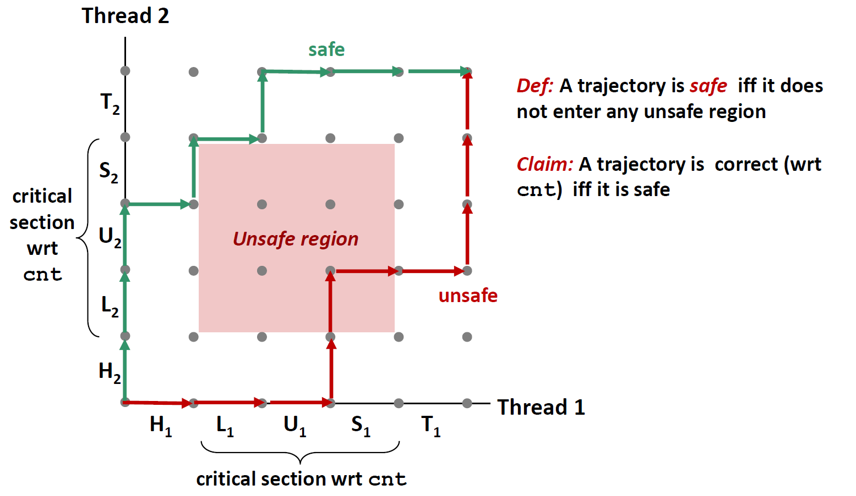

Slide 13
信号量——实现安全轨迹线的办法
信号量s是具有非负整数值的全局变量，只能由两种特殊的操作来处理，这两种操作被称为P和V。
P(s)：
如果s非零，P将s减1，并且立即返回。
如果s为0，那么就挂起这个进程，直到s变为0，而一个V操作会重启这个线程。
在重启之后，P操作将s减1，并将控制返回给调用者。
V(s)：
V操作将s加1。
如果有任何线程阻塞在P操作等待s变成非0，V操作会重启它们之一。

Slide 14
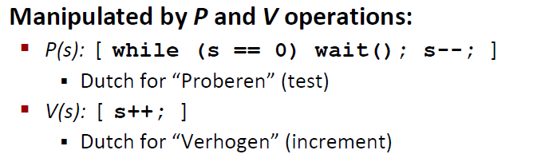

Slide 15
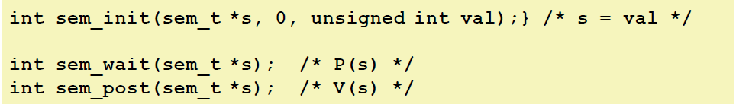
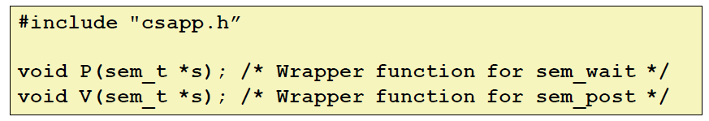
操作信号量的函数
sem_init函数将信号量sem初始化为value，每个信号量在使用前必须初始化。中间的参数总是0,。

Slide 16
使用信号量来实现互斥
基本思想：将每个共享变量（或一组相关的共享变量）与一个信号量（初始为1）联系起来，然后用P(s)和V(s)操作将相应的临界区包围起来。
二元信息量：以这种方式保护共享变量的信号量（值总为0/1）
互斥锁：以提供互斥为目的的二元信号量。
加锁：在一个互斥锁上执行P操作。
解锁：在一个互斥锁上执行V操作。
对一个互斥锁加了锁但是还没有解锁的线程称为占用这个互斥锁。
计数信号量：一个被用作一组可用资源的计数器的信号量

Slide 17
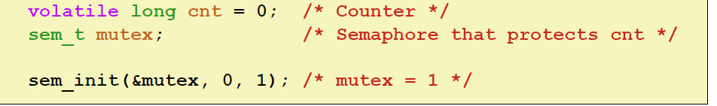
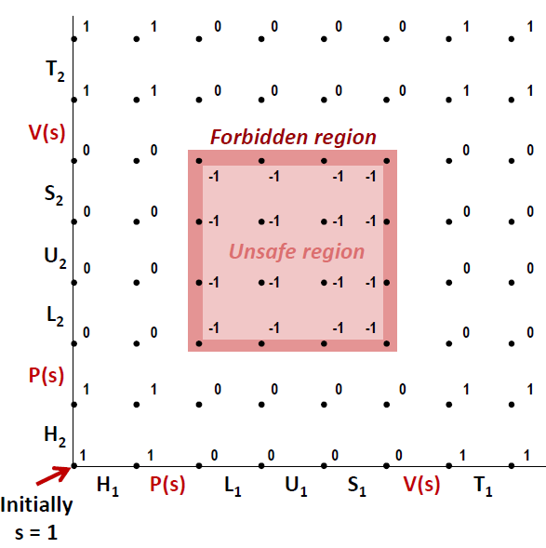
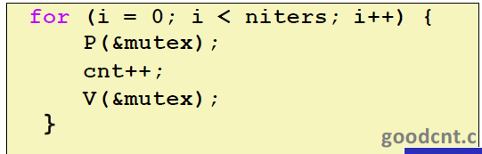
具体实现方法

Slide 18
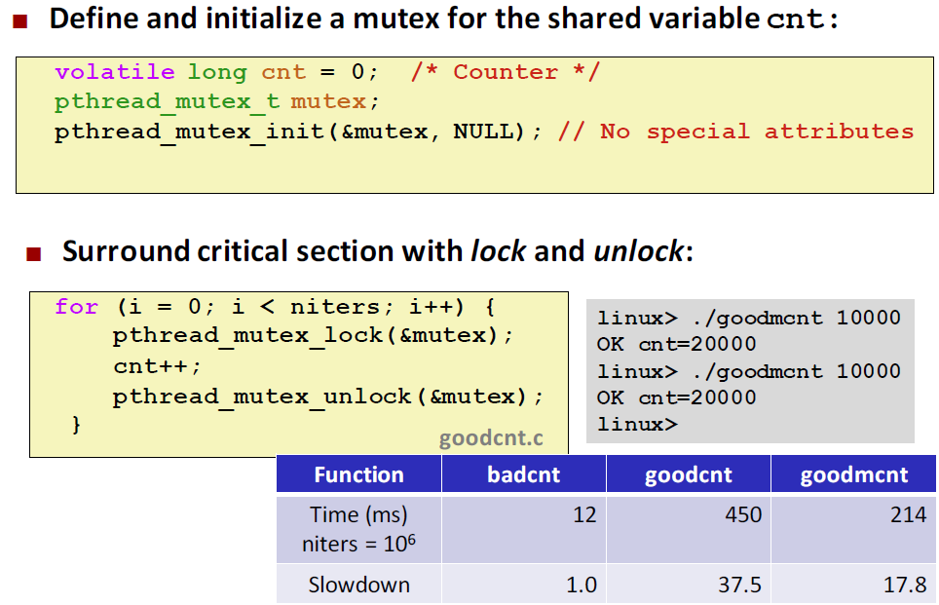
如何让速度更快

Slide 19
利用信号量来调度共享资源
主要思想：一个线程用信号量操作来通知另一个线程，程序状态中的某个条件已经为真了。
例子：1. 生产者-消费者问题。

Slide 20
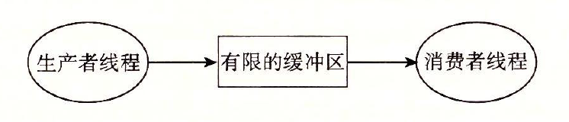
生产者-消费者问题
生产者和消费者线程共享一个有n个槽的有限缓冲区。
生产者线程反复地生成新的项目，并把它们插入到缓冲区中。
消费者线程不断地从缓冲区中取出这些项目，然后消费它们。
例子：多媒体系统中，生产者编码视频帧，消费者解码并在屏幕上呈现；生产者把鼠标键盘事件插入缓冲区，消费者取出并显示。

Slide 21
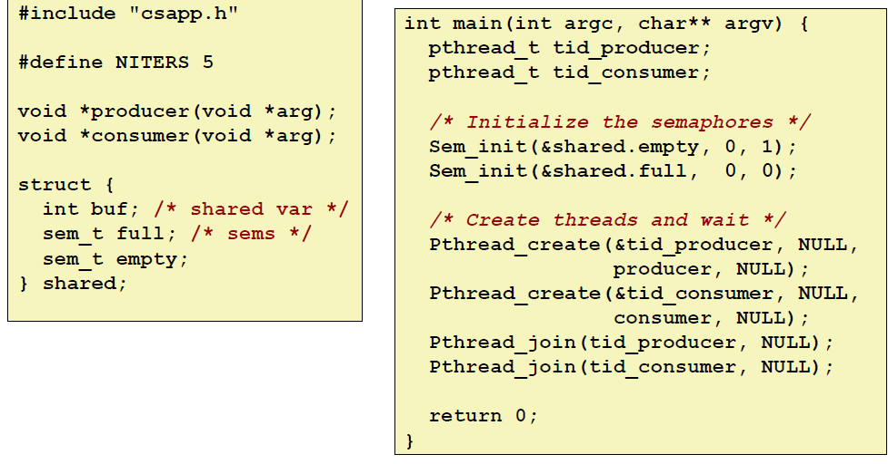
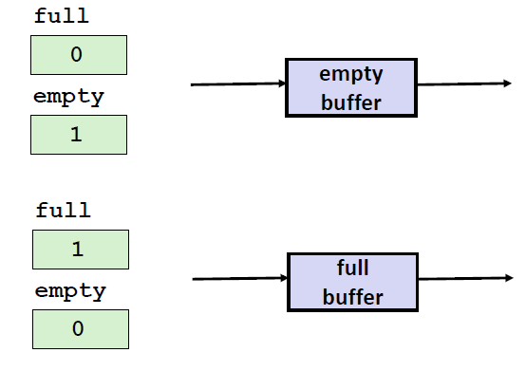
缓冲区大小为1

Slide 22
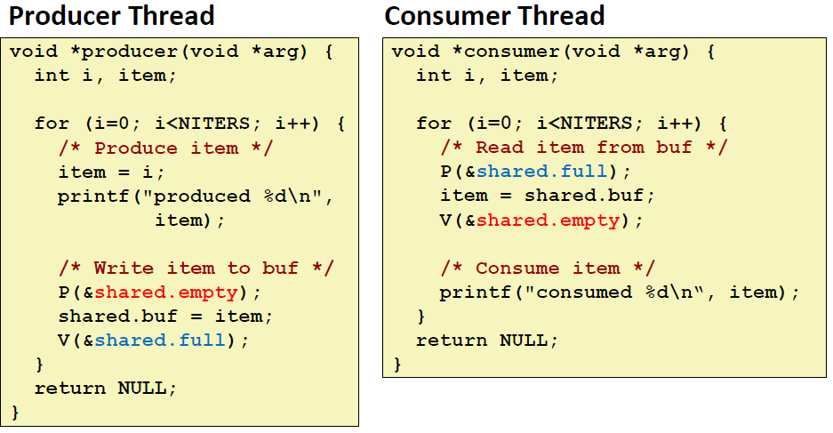
缓冲区大小为1
即使是缓冲区大小为1时仍然需要两个信号量（producer和consumer）

Slide 23
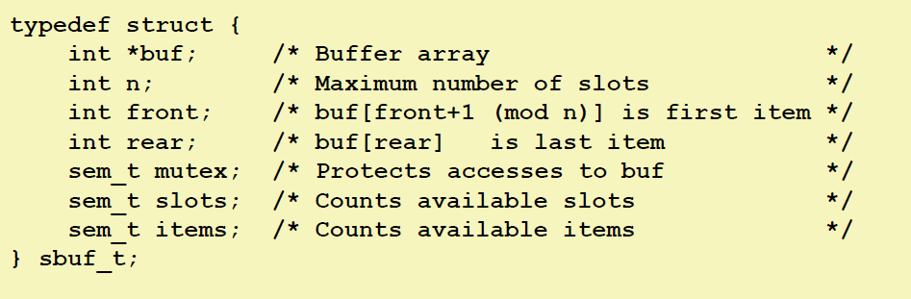
缓冲区大小为n时
使用一个叫做SBUF的包。
循环缓冲区

Slide 24
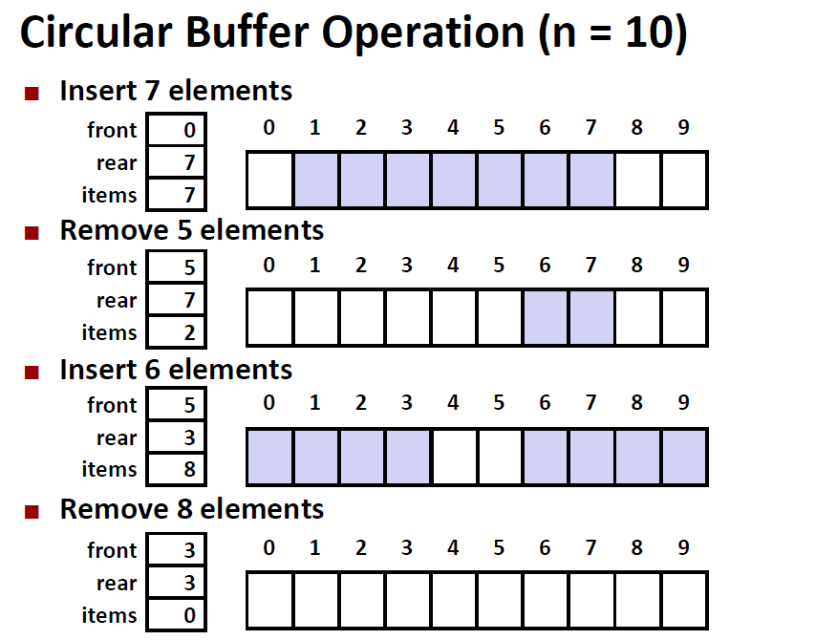
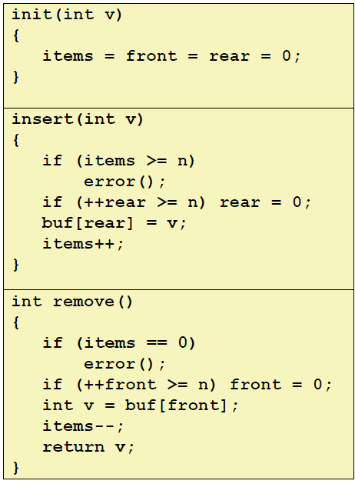
缓冲区示例

Slide 25
front和rear索引值记录该数组中第一项和最后一项
mutex信号量：提供互斥的缓冲区访问
slots：记录空槽位
items：记录可用项目的数量

Slide 26
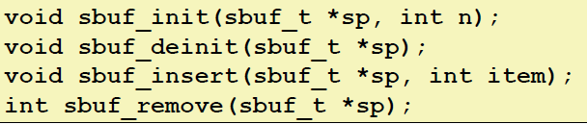
SBUF函数的实现
sbuf_init为缓冲区分配堆内存，设置缓冲区为空，为三个信号量赋值。
sbuf_deinit是在使用完后释放缓冲区。
sbuf_insert等待一个可用槽位，对互斥锁加锁，添加项目，解锁，宣布新项目可用
sbuf_remove与前者对称。加锁，取项目，解锁，宣布新槽位可用

Slide 27
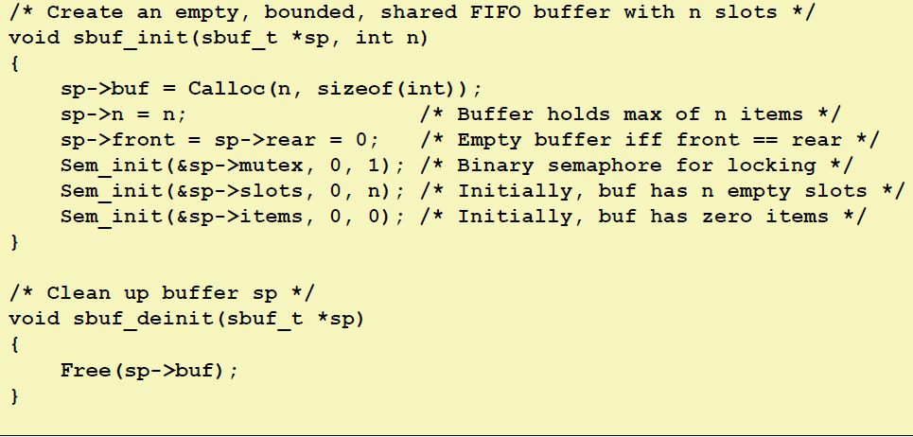
具体代码

Slide 28
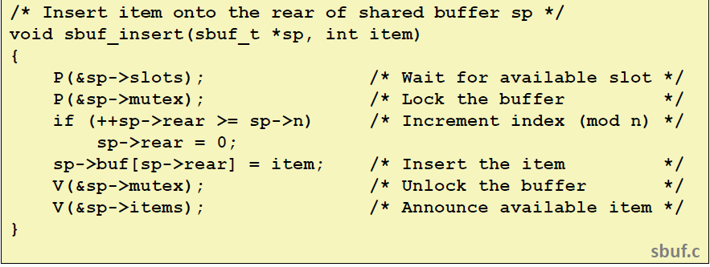
具体代码

Slide 29
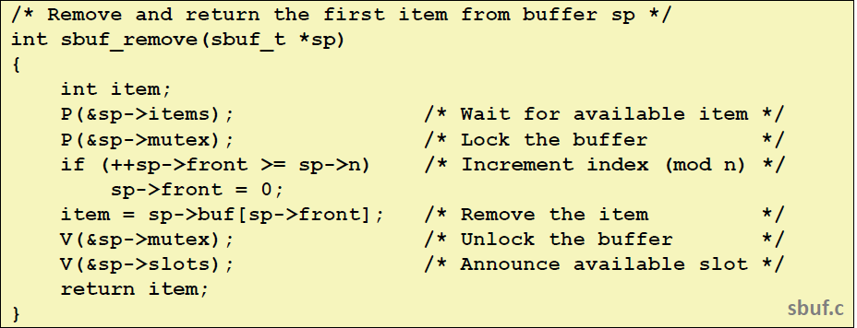
具体代码

Slide 30
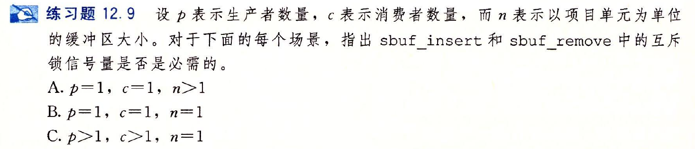

Slide 31
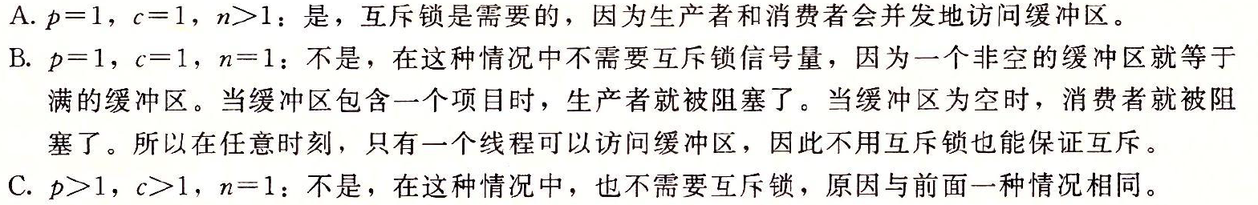

Slide 32
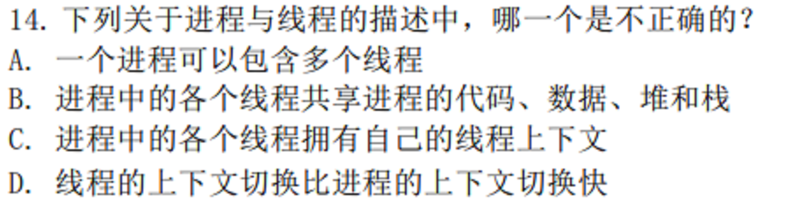
往年题
B，堆不是。

Slide 33
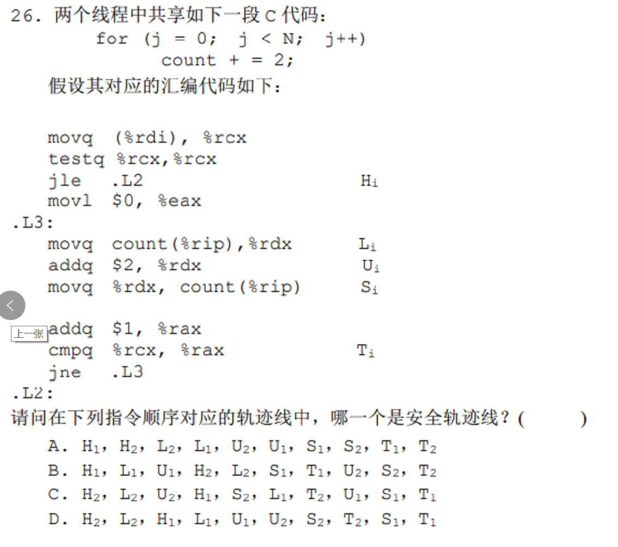
往年题
C

Slide 34
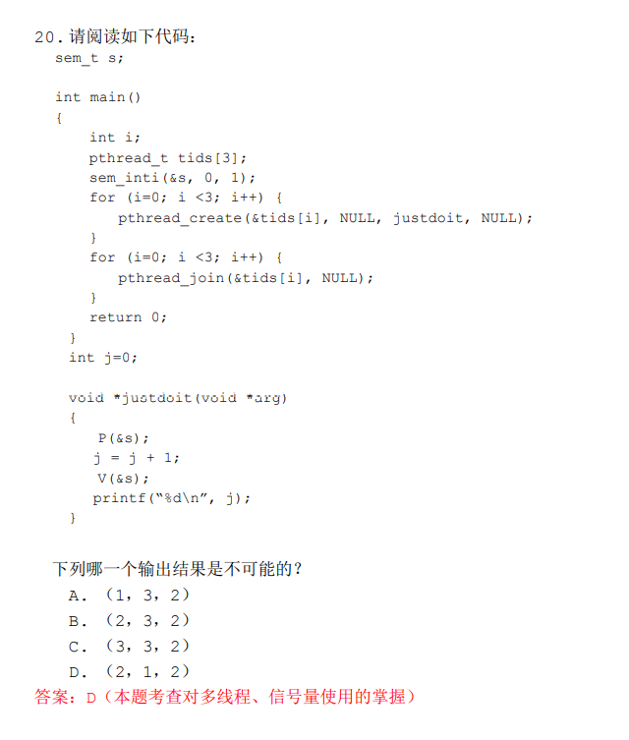
往年题
D

Slide 35
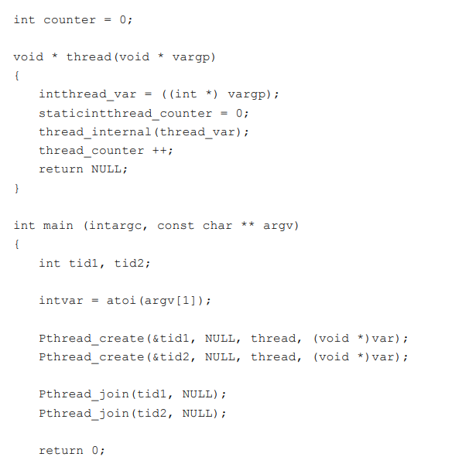
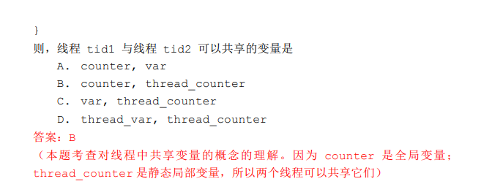
往年题

Slide 36

谢谢大家！期末加油！！

